Slide 1
Программа поддержки субъектов малого и среднего предпринимательства

Slide 2
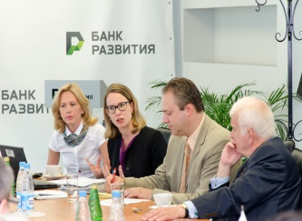
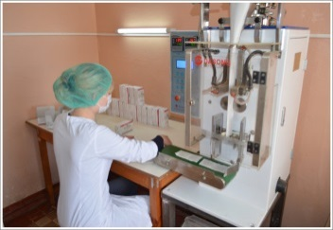
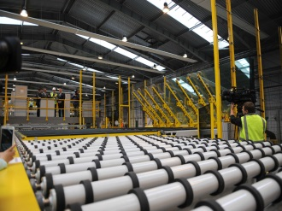



ОАО «Банк развития Республики Беларусь»
с 2014 года реализует ПРОГРАММУ финансовой поддержки МСП
Главная цель программы – обеспечение и расширение доступа субъектов МСП, осуществляющих деятельность в производственной сфере и сфере услуг, к кредитным ресурсам, а также возможностей по проведению операций финансовой аренды (лизинга) для реализации инвестиционных проектов на разных стадиях развития их бизнеса.

Slide 3
МЕХАНИЗМ РЕАЛИЗАЦИИ ПРОГРАММЫ
ФИНАНСОВОЙ ПОДДЕРЖКИ МСП
Банк развития
Практическая реализация программы осуществляется с участием коммерческих банков-партнеров и лизинговой компании (ОАО «Промагролизинг»), обладающих опытом сотрудничества с малым и средним бизнесом, и предполагает использование двухуровневого механизма:
на первом уровне Банк развития предоставляет финансовые ресурсы банкам-партнерам и лизинговой компании, отобранным по установленным критериям;
на втором – банки-партнеры и лизинговая компания отбирают по согласованным с Банком развития критериям непосредственных заемщиков, проводят оценку их финансового состояния и предполагаемых к реализации проектов, а также принимают решения о выдаче кредита по оговоренной предельной ставке.
2-х уровневая финансовая поддержка
БАНКИ-ПАРТНЕРЫ и ЛИЗИНГОВАЯ КОМПАНИЯ
МСП

Slide 4
Продуктовая линейка:
Общие условия финансирования
Поддержка start-up компаний
Лизинг МСП (ОАО «Промагролизинг»)
Процентная ставка – СР+4,5% = 24,5%
Финансирование за счет средств семейного капитала
Максимальная сумма финансирования – 25 млрд.руб. (2,5 млн.руб.)
Доля собственного участия в проекте Субъекта МСП – не менее 10%
Процентная ставка – 0,5СР+4,5% = 14,5%
Максимальная сумма финансирования – 2 млрд.руб. (200 тыс.руб.)
Доля собственного участия в проекте Субъекта МСП – не менее 20%
Процентная ставка – СР+4,5% = 24,5%
Максимальная сумма финансирования – 15 млрд.руб. (1,5 млн.руб.)
Процентная ставка – 8% + маржа банка-партнера (в долл.сша)
Доля собственного участия в проекте Субъекта МСП – не менее 10%
Максимальная сумма финансирования – 25 млрд.руб. (2,5 млн.руб.)(в эквиваленте)
Цель финансирования:
финансирование затрат субъектов МСП на приобретение (реконструкцию, модернизацию, строительство, капитальный ремонт) основных средств (зданий, сооружений, машин, в том числе автотранспортных средств, оборудования) для их производственной деятельности или деятельности по оказанию услуг.

Slide 5

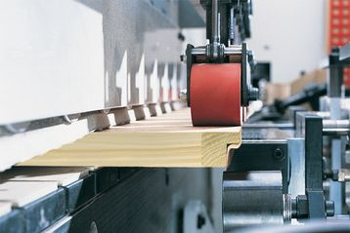
Поддержка производителей мебели, дверей и предприятий строительной отрасли

Slide 6

Цель финансирования:
финансирование затрат субъектов МСП на приобретение (реконструкцию, модернизацию, строительство, капитальный ремонт) основных средств (зданий, сооружений, машин, в том числе автотранспортных средств, оборудования) для их производственной деятельности или деятельности по оказанию услуг.

Slide 7

Участники программы:
Индивидуальные предприниматели
Микроорганизации
Малые организации
Субъекты среднего предпринимательства

Slide 8
Участники программы.
В программе участвуют предприятия осуществляющие деятельность в следующих сферах:
Производство деревянных строительных конструкций и столярных изделий, кроме сборных зданий;
Производство мебели;
Строительство зданий;
Гражданское строительство;
Специальные строительные работы.

Slide 9
Критерии отбора субъектов МСП:
Критерии отбора субъектов МСП | Значение критерия
 | ИП | Микроорганизация | Малая организация | Субъект среднего предпринимательства
Средняя численность работников за предыдущий календарный год | в соответствии с законодательством | до 15 человек включительно | от 16 до 100 человек включительно | от 101 до 250 человек включительно
Объем выручки от реализации продукции, товаров, работ, услуг (без учета НДС) за предыдущий календарный год | не более 25 млн. рублей
Резидент Республики Беларусь
Преобладает доля частной собственности
Преобладает доля собственности резидентов РБ
Положительная кредитная история
Является независимым

Slide 10


Основные условия финансирования:
Процентная ставка – 0,5СР+4,5% =14,5%.
Максимальная сумма финансирования – 25 млрд. бел.руб. (2,5 млн.руб.)
Допускается отсрочка погашения ОД до 2-ух лет.
Доля собственного участия Субъекта МСП в проекте не менее 10%.
Срок финансирования – не ограничен.

Slide 11
Дополнительные условия:
1. Наличие у субъекта МСП действующего договора поставки сырья в соответствии с кодами ТН ВЭД ЕАЭС 4407, 4410, 4411, 4412 с ОАО «Борисовдрев», ОАО «ФанДОК», ОАО «Гомельдрев», ОАО «Могилевдрев», ОАО «Мостовдрев», РУП «Мозырьский ДОК», РУП «Новосверженский лесозавод», ОАО «Речицадрев», ОАО «Витебскдрев», Государственное предприятие «Белорусская лесная компания» на годовую сумму не менее, рублей:
Код (ТН ВЭД ЕАЭС) | Наименование
4407 | Лесоматериалы, полученные распиловкой или расщеплением вдоль, строганием или лущением, обработанные или не обработанные строганием, шлифованием, имеющие или не имеющие торцевые соединения, толщиной более 6 мм.
4410 | Плиты древесно-стружечные, плиты с ориентированной стружкой (OSB) и аналогичные плиты (например, вафельные плиты) из древесины или других одревесневших материалов, пропитанные или не пропитанные смолами или другими органическими связующими веществами.
4411 | Плиты древесно-волокнистые из древесины или других одревесневших материалов с добавлением или без добавления смол или других органических веществ.
4412 | Фанера клееная, панели фанерованные и аналогичные материалы из слоистой древесины.
Индивидуальные предприниматели | Микроорганизации | Малые организации | Субъекты среднего предпринимательства
100 млн. (10 000 руб.) | 200 млн. (20 000 руб.) | 1000 млн. (100 000 руб.) | 3000 млн. (300 000 руб.)
2. Ежегодное приобретение сырья по указанным выше договорам поставки в течение всего срока кредитования на сумму не менее установленной в пункте 1.

Slide 12











Банки-партнеры:

Slide 13
Спасибо за внимание!

